Slide 1
স্বাগতম

Slide 2
পরিচিতি
বিষয়ঃ রসায়ন শ্রেণিঃনবম
অধ্যায়ঃ তৃতীয়
তারিখঃ ০৭/০৮/১৯ ইং
জি,এম,আসাদুজ্জামান সহকারী শিক্ষক কৃষ্ণকাটী মাধ্যমিক বিদ্যালয় তালা,সাতক্ষীরা।

Slide 3
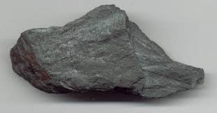
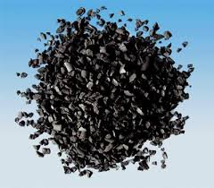
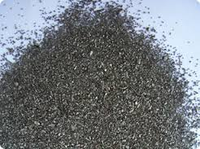
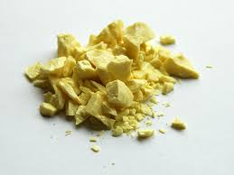
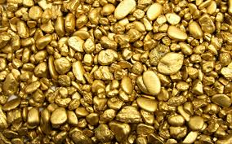
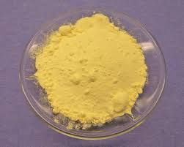
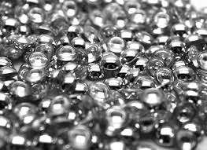
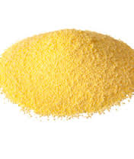
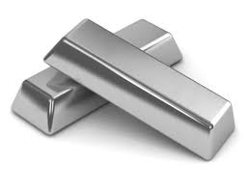
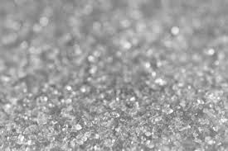
সালফার (গন্ধক)
লোহা (Fe)
সোনা (Au)
সালফার এর ক্ষুদ্রতম অংশ
রূপা (Ag)

Slide 4
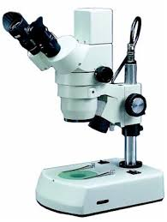
পরমানুর কনিকা সমুহ

Slide 5
শিখনফলঃ
মৌলিক ও স্থায়ী কণিকাগুলোর নাম বলতে পারবে।
পারমানবিক সংখ্যা, ভর সংখ্যা ব্যাখ্যা করতে পারবে।
পরমানুর ইলেকট্রন , প্রোটন ,নিউট্রন হিসেব করতে পারবে ।

Slide 6
ইলেকট্রন (-)
প্রোটন (+)
নিউট্রন
পরমানুর গঠন
নিউক্লিয়াস

Slide 7
ইলেকট্রন
প্রোটন
নিউট্রন
_
+
-
-
-
প্রোটন ৬+
ইলেক্ট্রন ৬-
নিউট্রন ৬
+
+
+
+
-
+
+
-
-
-
কার্বন ( C )

Slide 8
পারমানবিক সংখ্যা ও ভর সংখ্যা
প্রোটন সংখ্যা =পারমানবিক সংখ্যা (Z) =6
নিউট্রন সংখ্যা ( N )= 6
ভর সংখ্যা (A) =প্রোটন সংখ্যা+ নিউট্রন সংখ্যা
=Z + N
= 6 +6
=12
C
12
6
6

Slide 9
দলীয় কাজ
35
40
Cl
Ca
1.
2.
17
20
গ্রুপ – ১
১ এর ইলেকট্রন , প্রোটন ও নিউট্রন সংখ্যা নির্ণয় কর।
গ্রুপ –২
২ এর ইলেকট্রন , প্রোটন ও নিউট্রন সংখ্যা নির্ণয় কর।

Slide 10
মূল্যায়ন
মৌলিক কণিকা বলতে কি বোঝ ?
পারমানবিক সংখ্যা ও ভর সংখ্যা কী উদাহরন সহ ব্যাখ্যা কর ।
।

Slide 11
বাড়ির কাজ
পরমানু বৈদ্যুতিক ভাবে নিরপেক্ষ কেন ?
পরমানু আধান গ্রস্থ হয় কি ভাবে?

Slide 12
ধন্যবাদ

